Slide 2
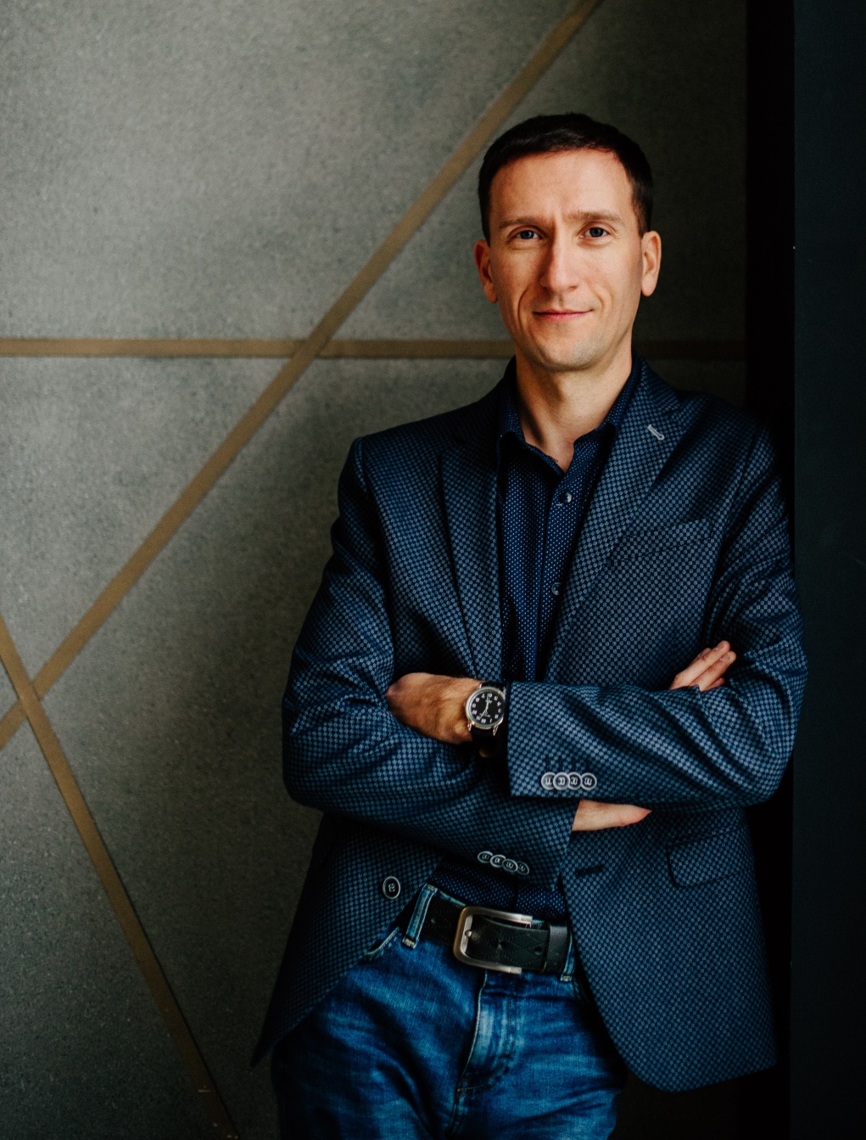
Искусство позитивного общения
Александр Шуранов

Slide 3
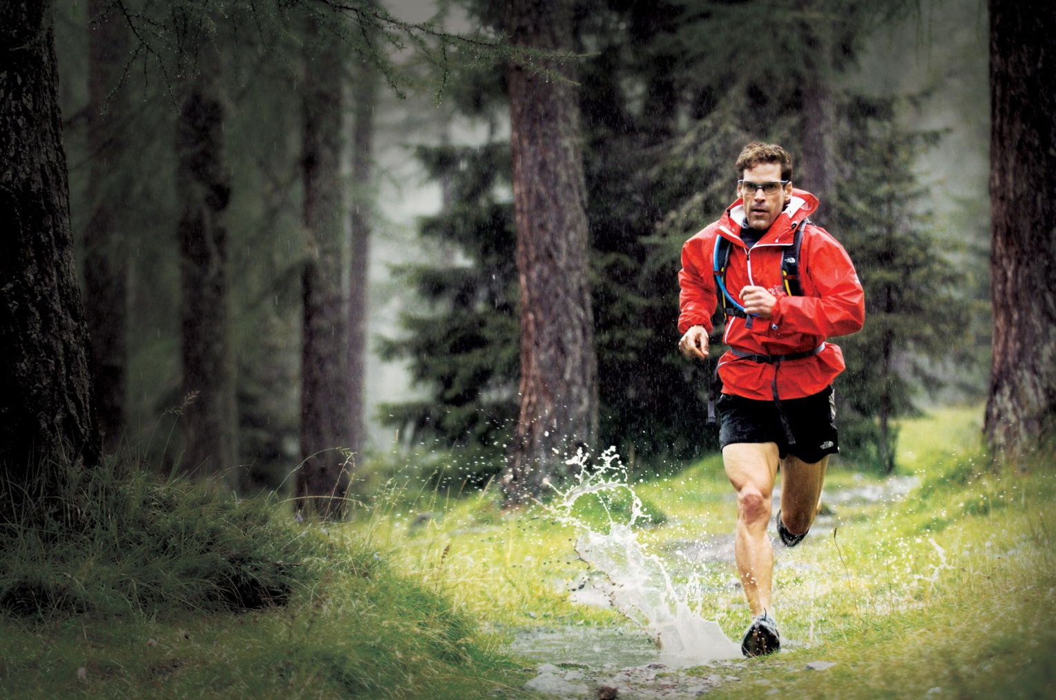
Постоянные физические
нагрузки на природе

Slide 4
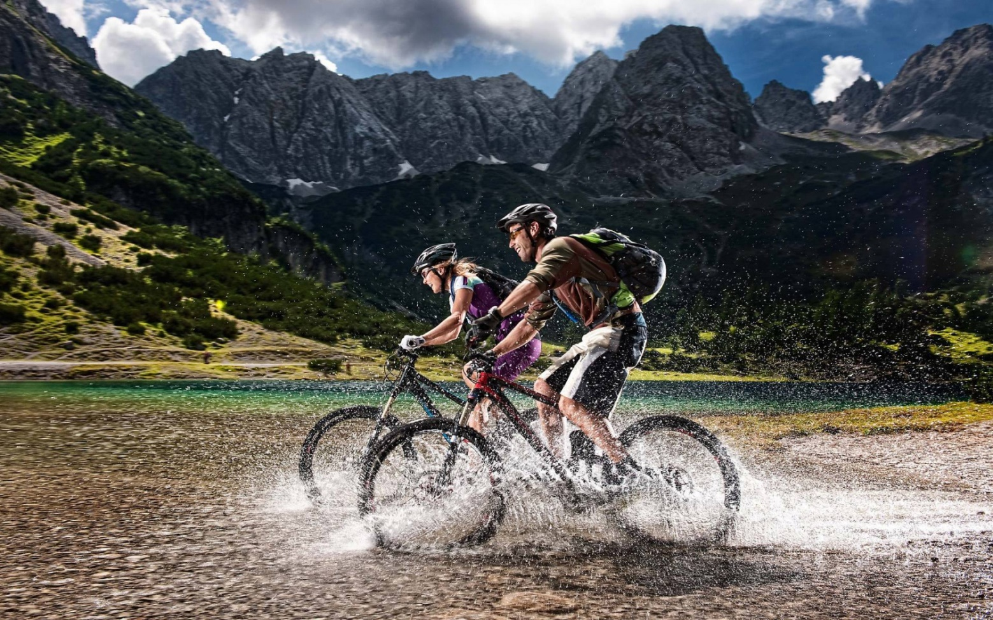
Приучить себя к постоянному движению
с отягощением за спиной

Slide 5
Особое внимание следует уделить растяжке

Slide 6
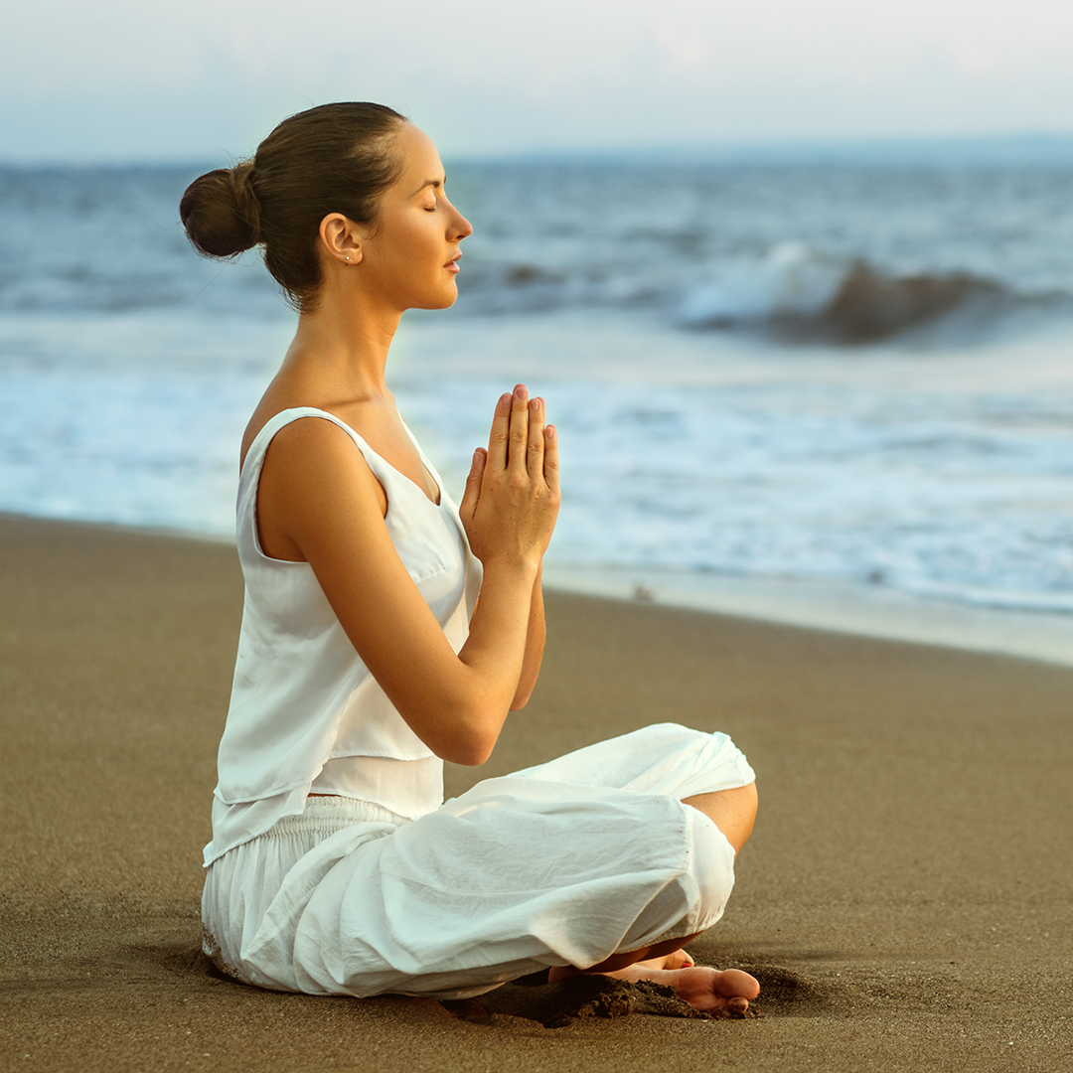
Соблюдать
правильное
дыхание
Особое внимание следует уделить растяжке

Slide 7
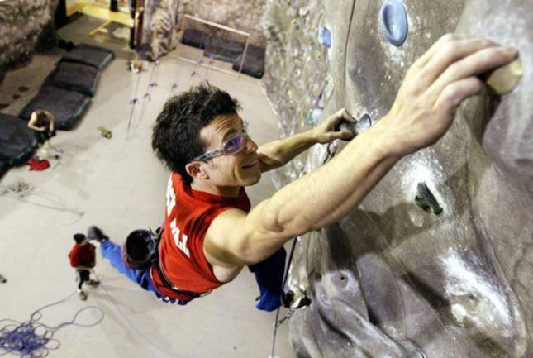
Необходимо развивать специфические навыки скалолазания
Особое внимание следует уделить растяжке

Slide 8
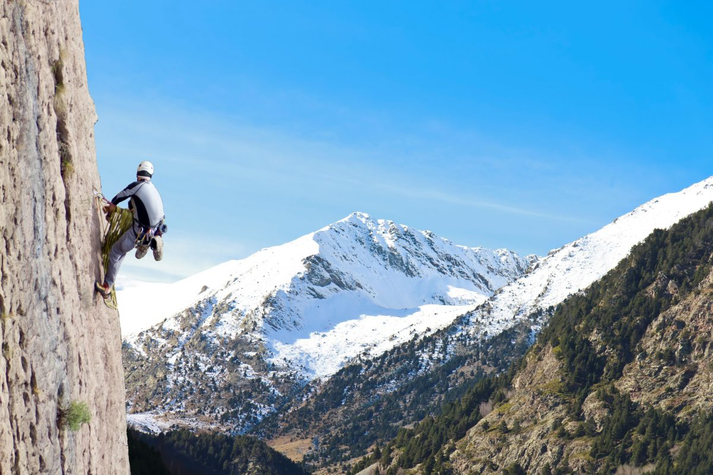
Ничто не заменит
опыт полученный в реальных условиях
Особое внимание следует уделить растяжке

Slide 9
Психолингвистика превращение намерений говорящего в сообщения, интерпретация их слушающим

Slide 11
Коммуникация это -
Общение
Переговоры
Взаимодействие
Интеракция
Разговор
Контакт

Slide 12
Зачем нужно общение?

Slide 13
Зачем нужно общение?
совместная деятельность

Slide 14
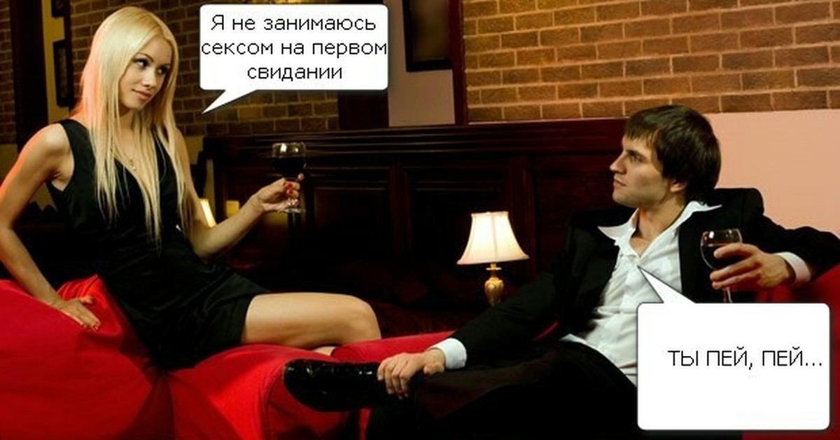

Slide 15
Когда начинается общение?

Slide 16
Коммуникация (общение) это -
процесс взаимодействия между людьми
или их группами
с целью передачи и восприятия информации

Slide 17
Эффективная коммуникация это -
достижение максимального
количества целей
при минимальных затратах

Slide 18
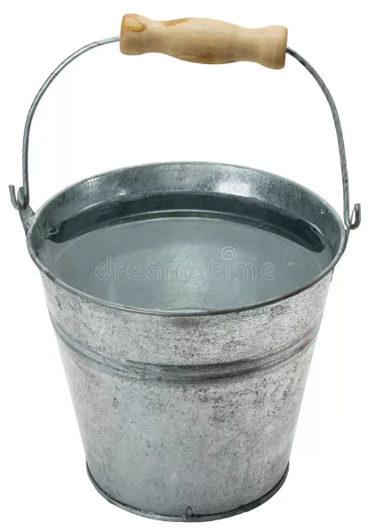
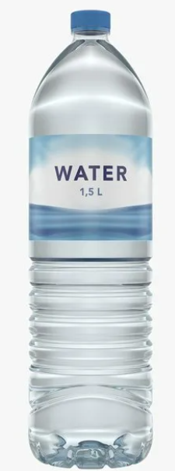
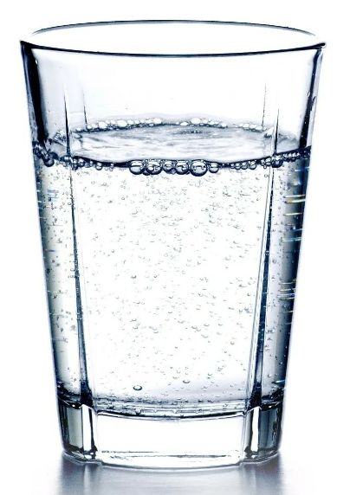
Особое внимание следует уделить растяжке

Slide 19
Эффективная коммуникация это - взрослая игра
Особое внимание следует уделить растяжке

Slide 20
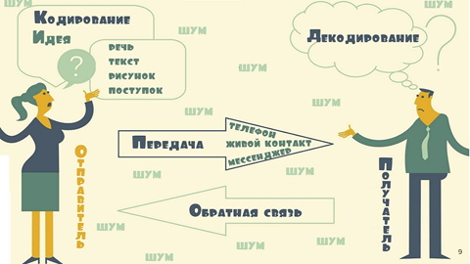
Особое внимание следует уделить растяжке

Slide 21
Позитив внешний
Если человек нам нравится, то он – хороший
Фактор привлекательности
Особое внимание следует уделить растяжке

Slide 22
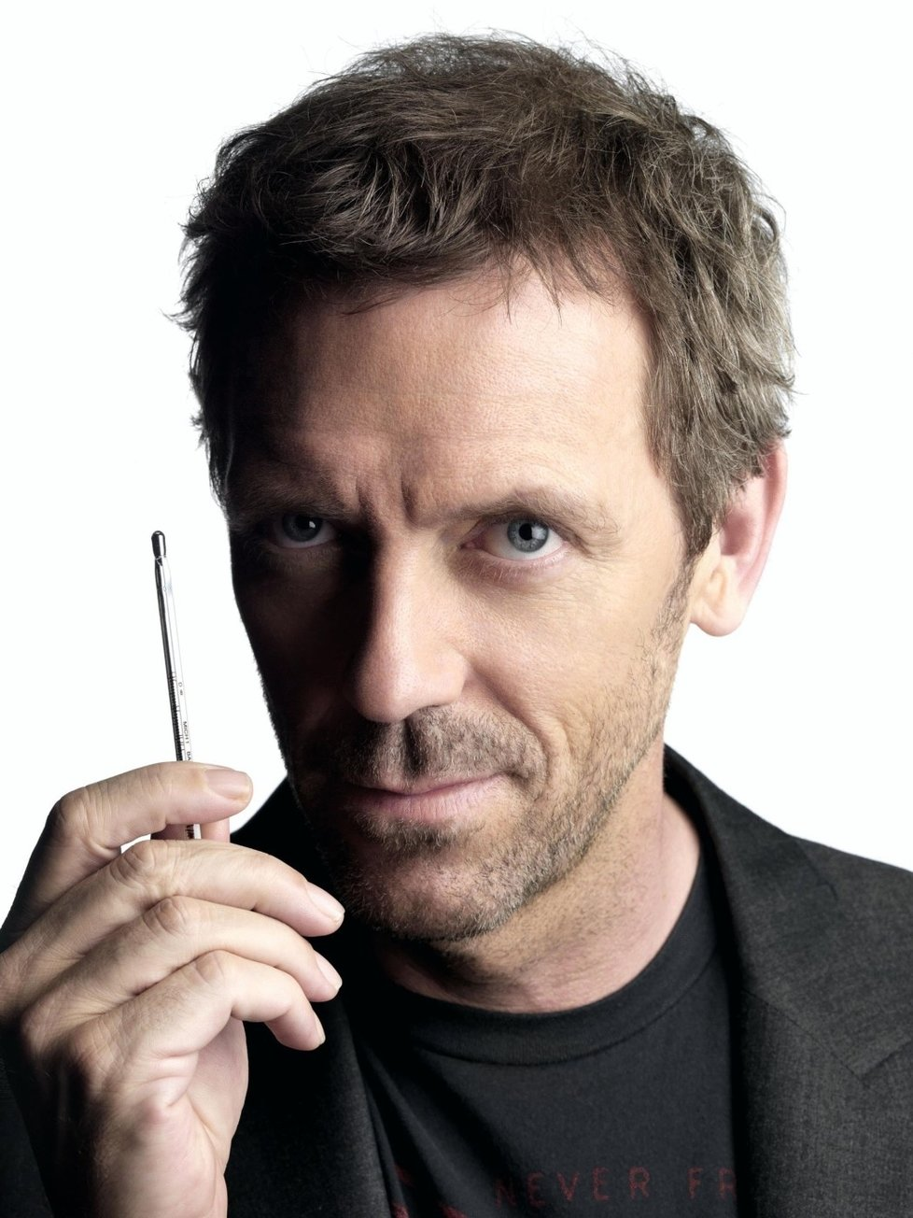
Позитив внешний
Особое внимание следует уделить растяжке

Slide 23
Позитив внутренний
Снимает нагрузку
с нервной системы
Отражается в мимике, жестах, поведении
Позитивное мышление
Особое внимание следует уделить растяжке

Slide 24
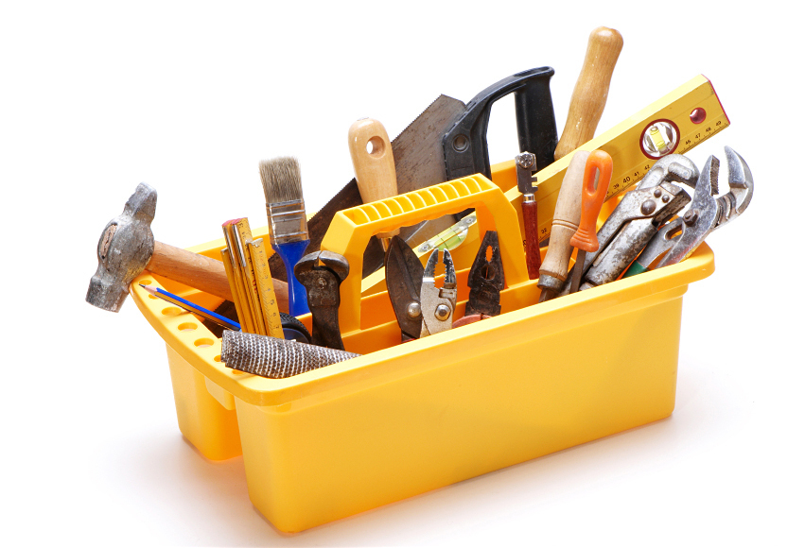
Особое внимание следует уделить растяжке

Slide 25
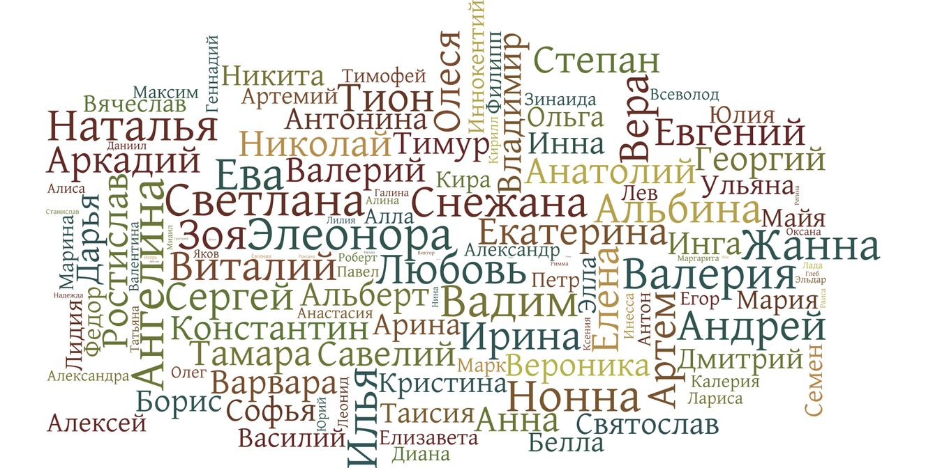
Имя человека
самый важный для него звук на любом языке
Особое внимание следует уделить растяжке

Slide 26
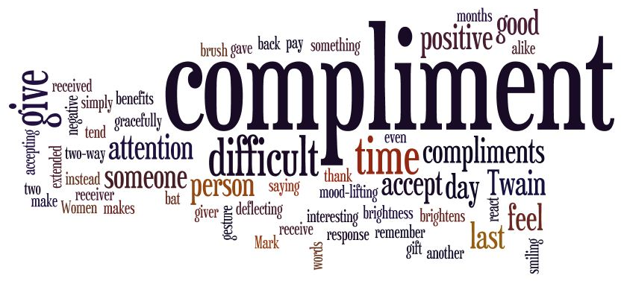
Комплимент –
небольшое преувеличение достоинства,
который каждый желает видеть в себе
Особое внимание следует уделить растяжке

Slide 27
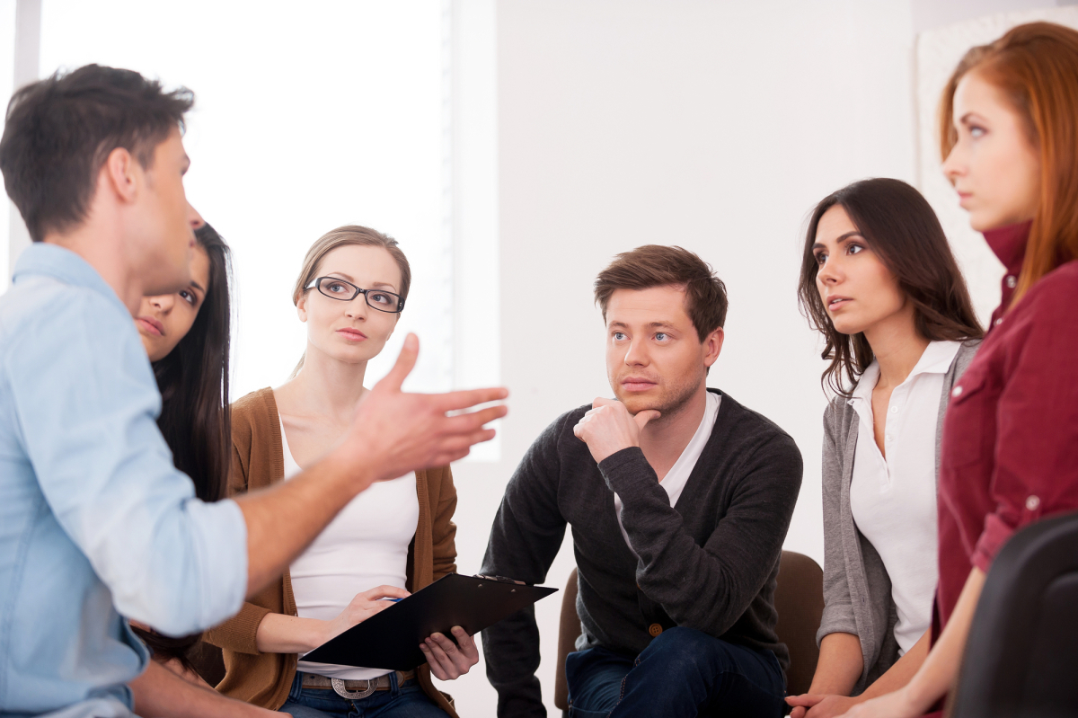
Слушать собеседника –
проявлять истинный интерес
Особое внимание следует уделить растяжке

Slide 28
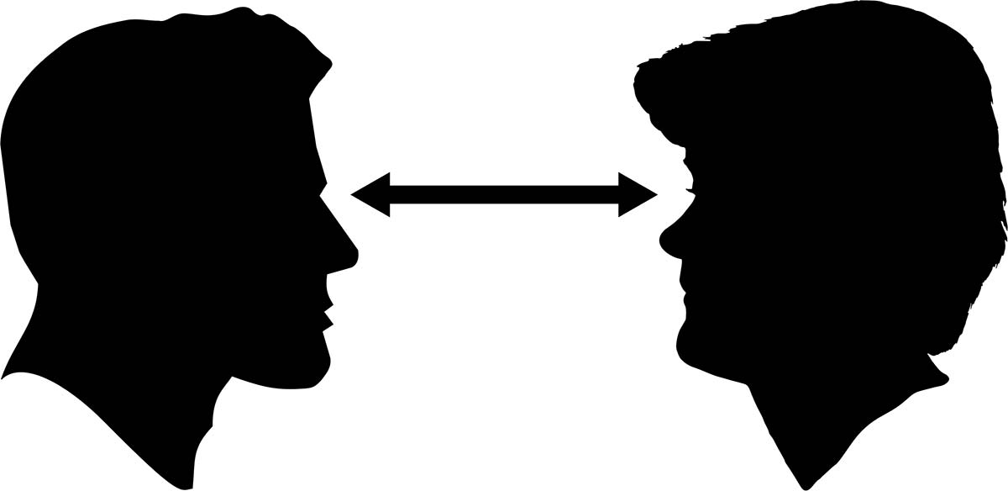
Держать зрительный контакт
Особое внимание следует уделить растяжке

Slide 29
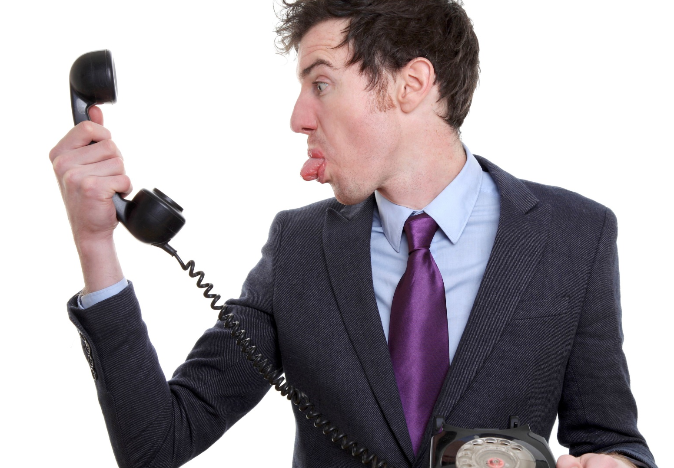
Уйти красиво
Особое внимание следует уделить растяжке

Slide 30
Как-то так…
Особое внимание следует уделить растяжке

Slide 31
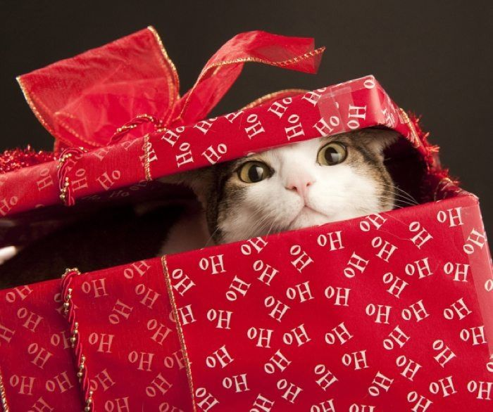
А бонус?
Особое внимание следует уделить растяжке

Slide 32
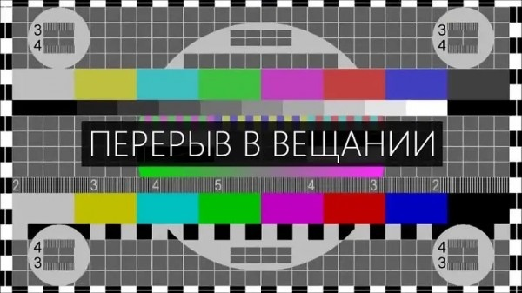
Особое внимание следует уделить растяжке

Slide 33
Нас окружают люди

Slide 34
Как научиться играть?
Какие правила?
Кого считать победителем?

Slide 35
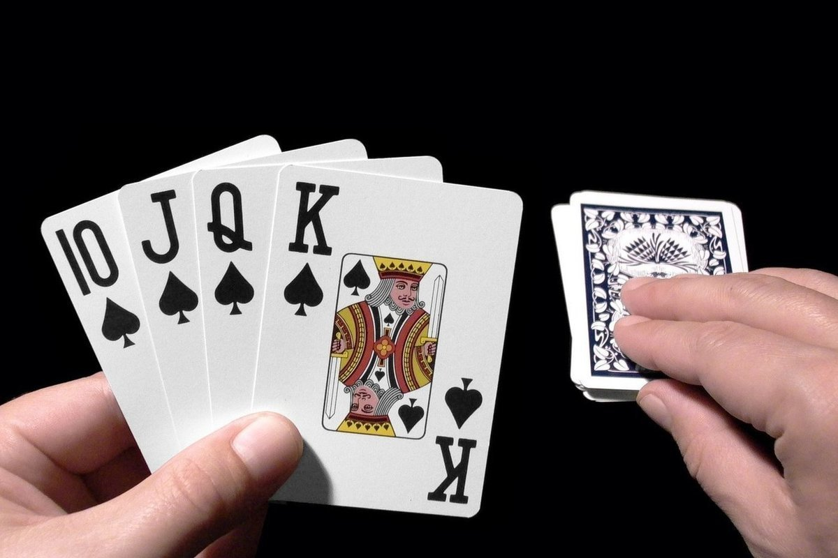

Slide 36
